Slide 1

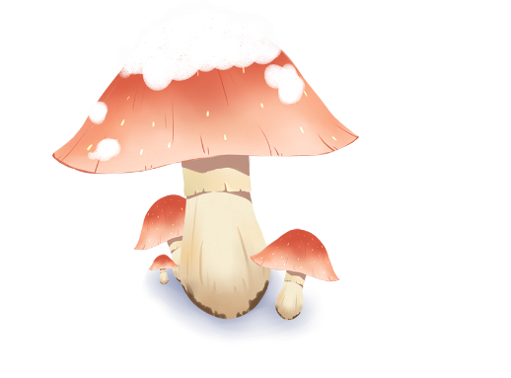
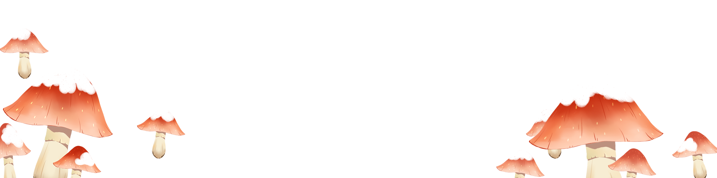

Thứ ... ngày ... tháng ... năm 2022
TOÁN
Ôn tập phép cộng và phép trừ (tiết 3)

Slide 2
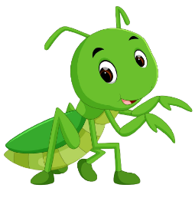

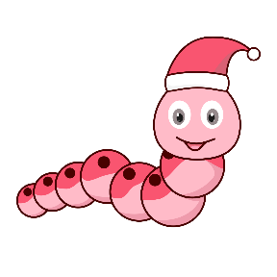
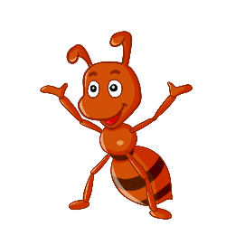



7
Mỗi con vật che dấu phép tính nào (+, –) ?
a)
76
+
20 = 96
b)
0
+
51 = 51
0 – 51 = 51
76
–
20 = 56
83
–
83 = 0
42
+
0 = 42
42 – 0 = 42
c)
35
+
19 = 19
+
35

Slide 3


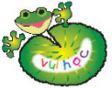

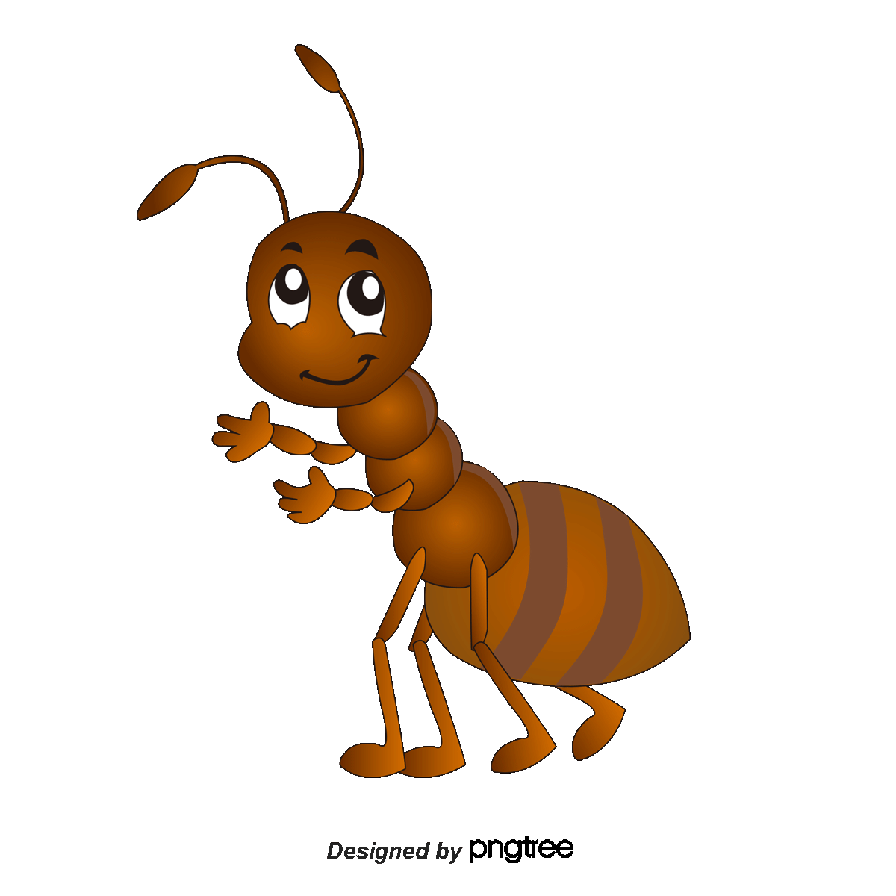
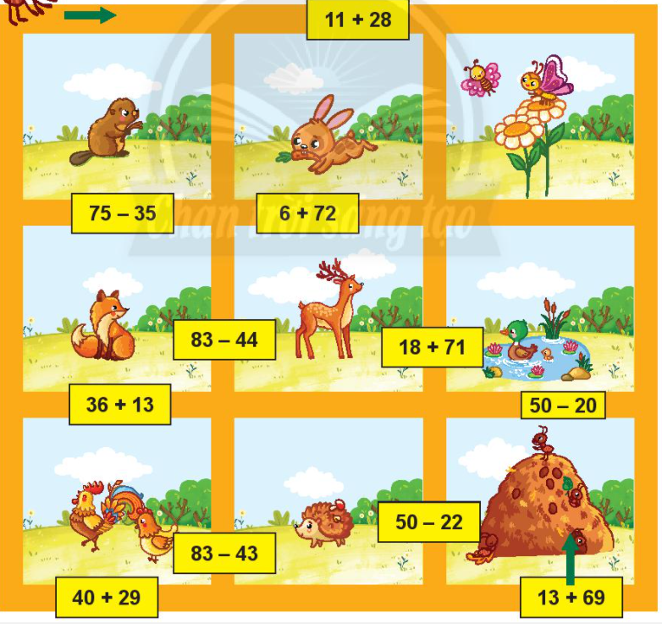

Đi theo các
phép tính có nhớ
Các phép tính cộng, trừ qua 10
83 – 44
50 – 22
13 + 69

Slide 4
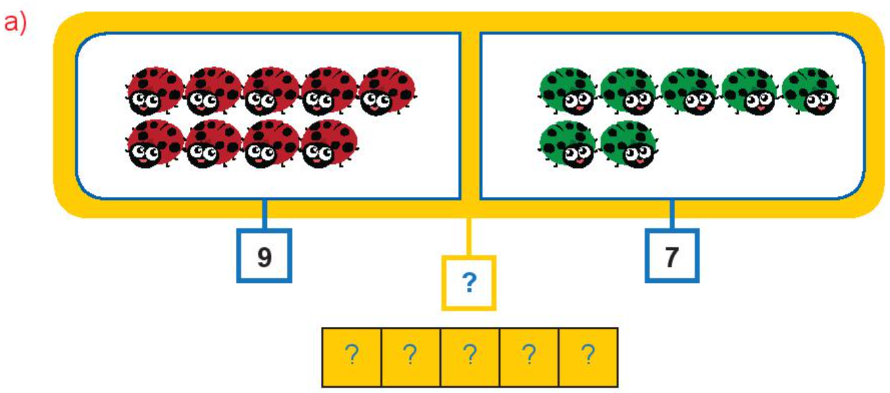
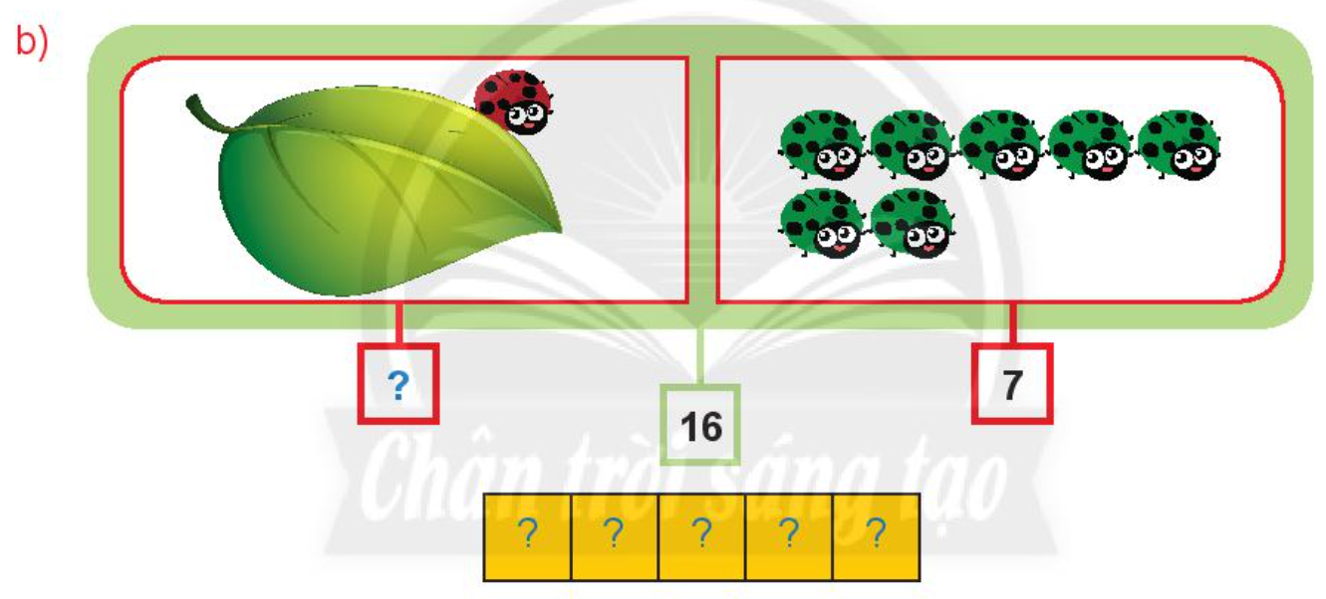
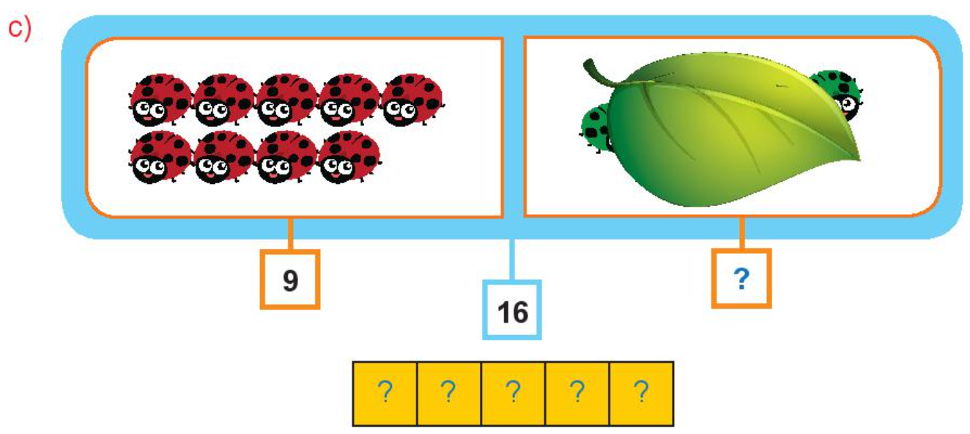
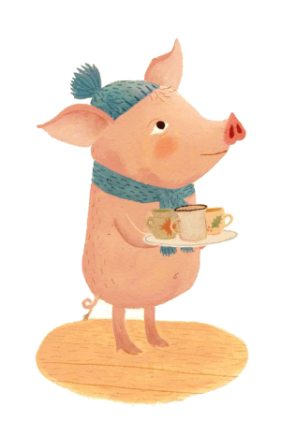
Viết phép tính tìm số con bọ rùa được hỏi ở mỗi hình vẽ sau.
8

Slide 5
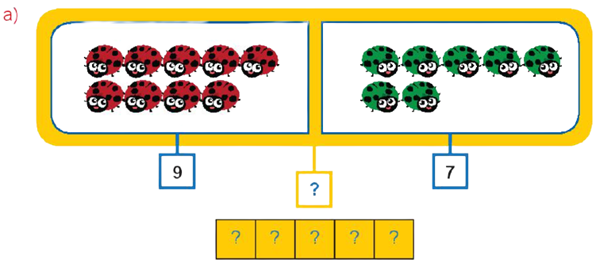


Viết phép tính tìm số con bọ rùa được hỏi ở mỗi hình vẽ sau.
8
a)
16
9
+
7
=
16

Slide 6
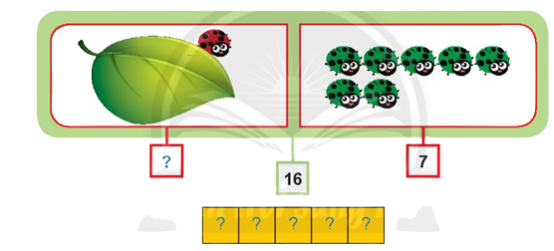

Viết phép tính tìm số con bọ rùa được hỏi ở mỗi hình vẽ sau.
8
b)
9
16
–
7
=
9

Slide 7
Viết phép tính tìm số con bọ rùa được hỏi ở mỗi hình vẽ sau.
8
c)
7
9
?
16
–
9
=
7

Slide 8
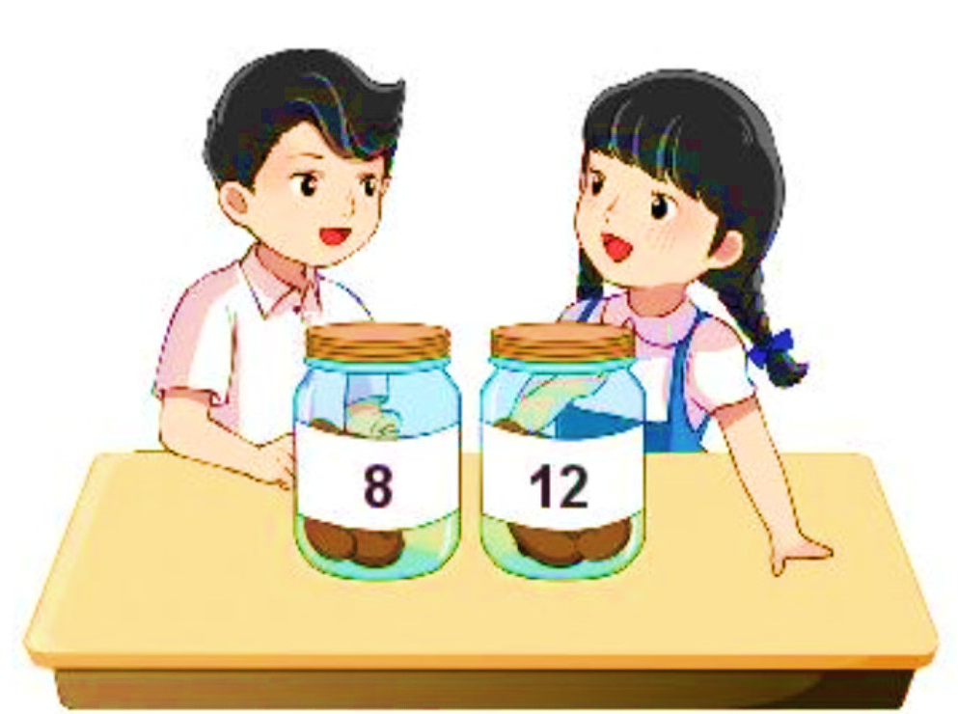
9
Số?
nhiều hơn
4
a) Bạn gái có nhiều hơn bạn trai .?. hạt đậu.
Phép tính:
12 – 8 = 4
b) Bạn trai có ít hơn bạn gái .?. hạt đậu.
ít hơn
4

Slide 9
